Slide 1
Nhóm - 7 WebsiteTin Tức

Slide 2
Thành viên Nhóm
Nguyễn Tuấn Kiệt
Trần Công Quyền
Trương Ngọc Tuấn
Nguyễn Huỳnh Thanh Hải
Nguyễn Văn Tâm
Nguyễn Đức Bình
Nguyễn Xuân Trực

Slide 3
Vấn đề cần đề cập
03
02
04
0
01
Tổng quan
Về đề tài
Giao diện
Người dùng
Phân tích
Thiết kế hệ thống
Kết luận

Slide 4
01
Tổng quan đề tài

Slide 5
Kế hoạch ban đầu
1
2
3
Giới thiệu đề tài
Phân tích yêu cầu
Công nghệ sử dụng

Slide 6

GIỚI THIỆU ĐỀ TÀI

Slide 7
Giới thiệu
Ngành công nghệ thông tin là một ngành khoa học đang phát triển mạnh và ứng dụng rộng rãi trên nhiều lĩnh vực. Cùng với sự phát triển của các phương tiện truyền thông như radio, báo,.. Thì việc sử dụng internet ngày càng phổ biến. Truy cập Internet, chúng ta có được một kho thông tin khổng lồ phục vụ mọi nhu cầu, mục đích của chúng ta bằng một cách nhấp chuột
Nhận thức được nhu cầu tìm kiếm thông tin rộng rãi, sự ra đời của website tin tức là điều tất yếu để đáp ứng nhu cầu của người dung tìm kiếm thông tin về nhiều mục đích giải trí, thương mại, giáo dục,…
Website Tin tức

Slide 8


Công nghệ Sử dụng
Ngôn ngữ chính
PHP (“Hypertext Preprocessor) là một ngôn ngữ lập trình kịch bản hay một loại mã lện.
INTERESTS
VACATION
PHP
HTML
MySQL
CSS
Laravel
JavaScript

Slide 9
02
Phân tích thiết kế hệ thống

Slide 10
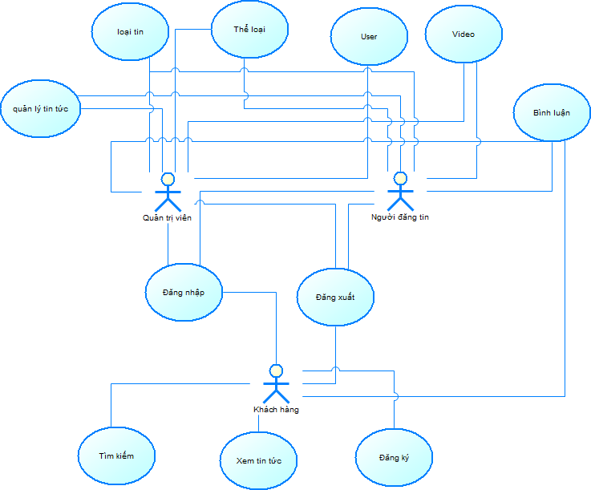
Usecase tổng quát
0

Slide 11
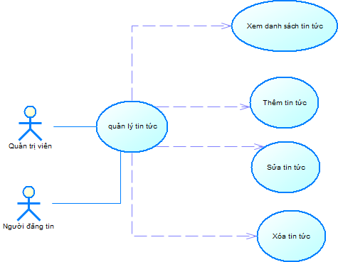
Usecase QL tin tức

Slide 12
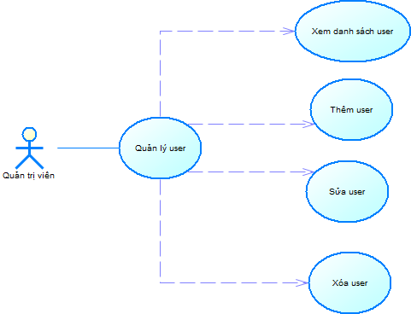
Usecase QL user

Slide 13
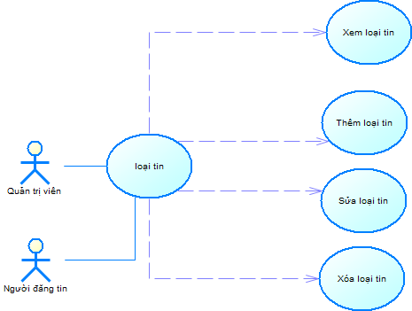
Usecase QL loại tin

Slide 14
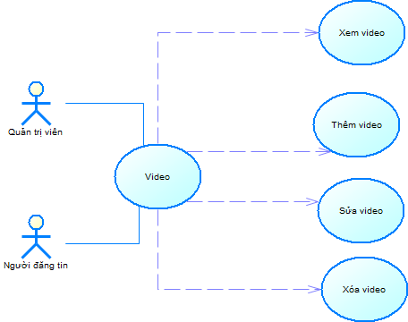
Usecase QL video

Slide 15
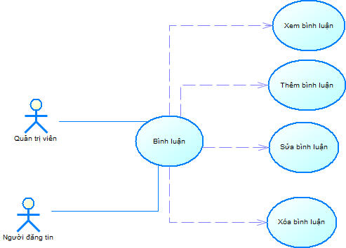
Usecase QL bình luận

Slide 16
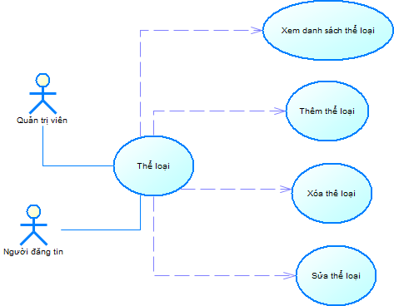
User quản lý thể loại

Slide 17
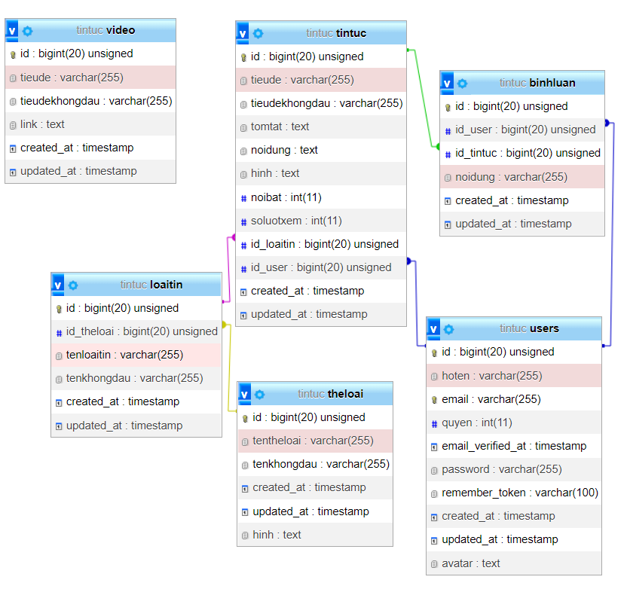
Sơ đồ ERD

Slide 18
03
Giao diện người dùng

Slide 19
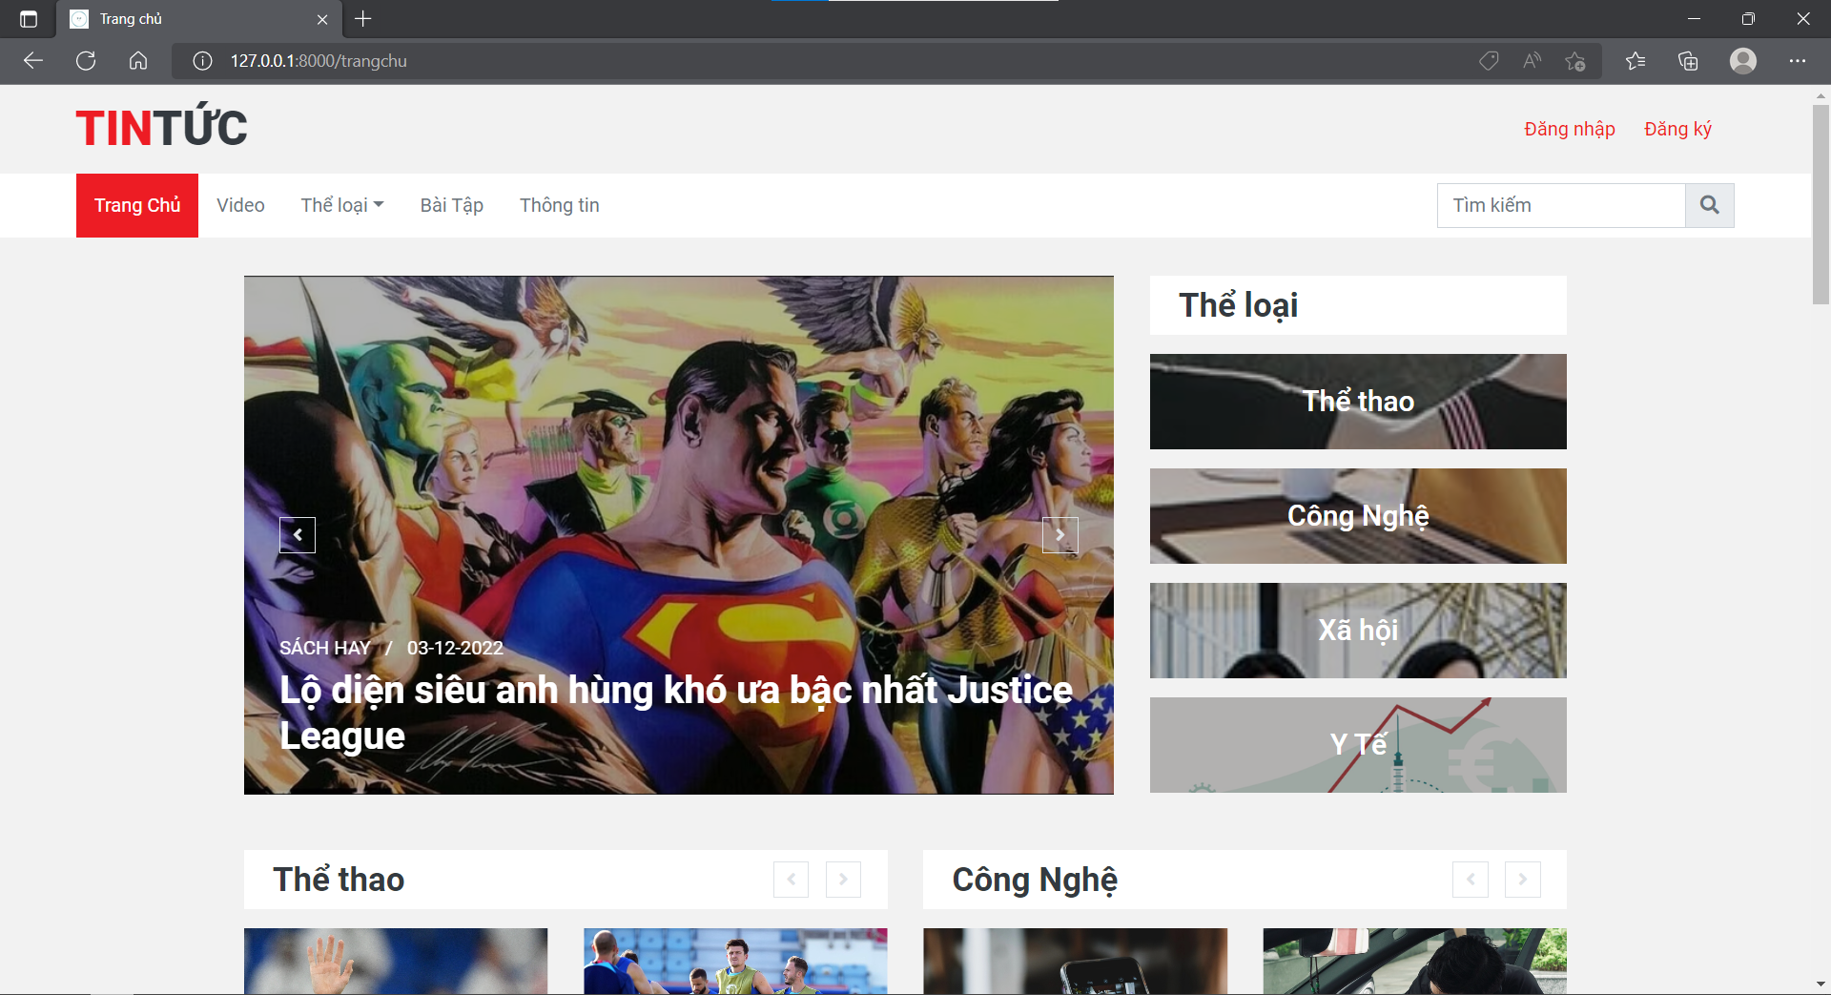
Giao diện trang chủ

Slide 20
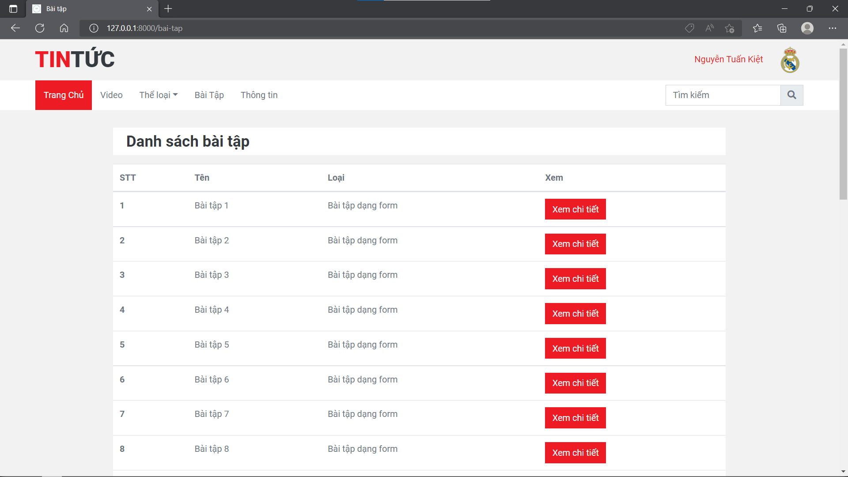
Giao diện bài tập

Slide 21
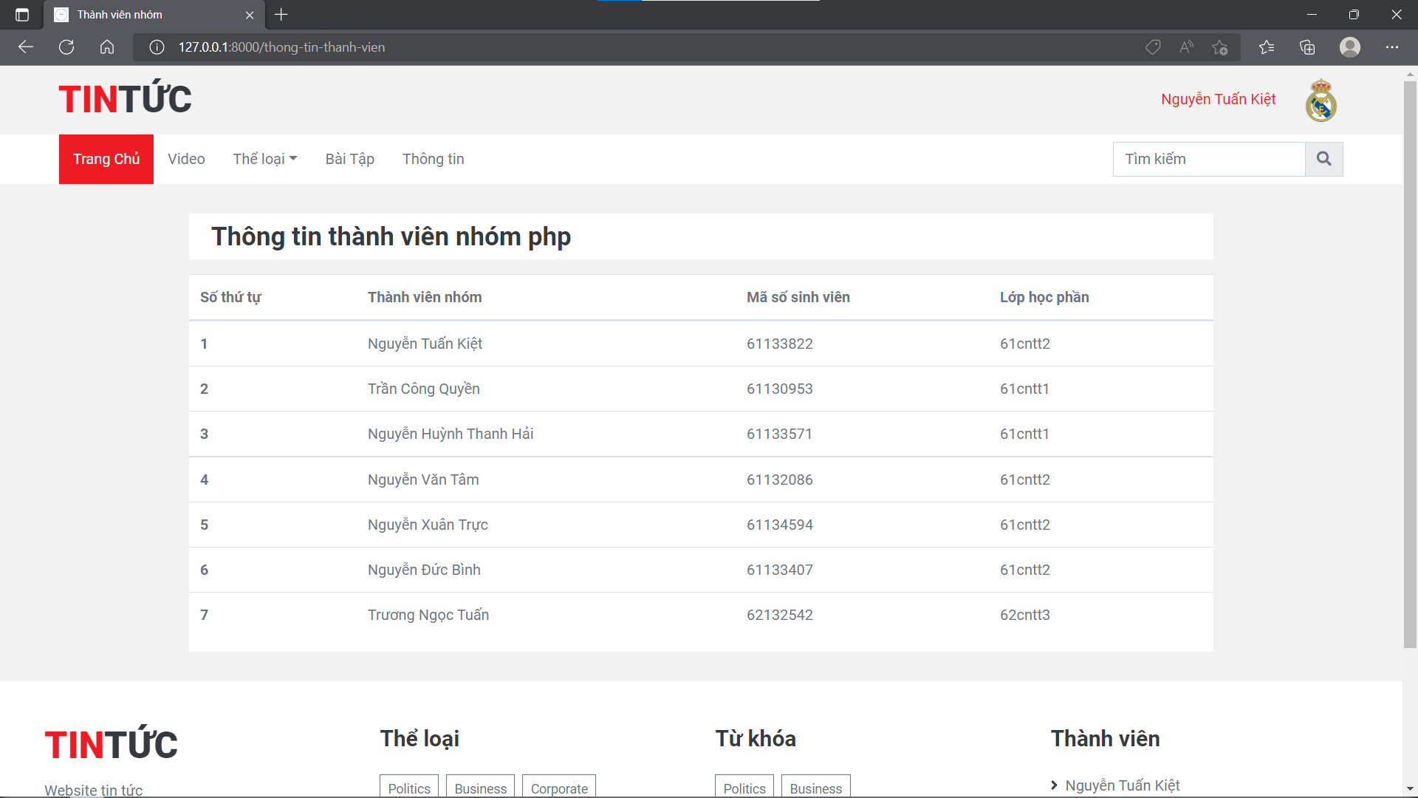
Giao diện thông tin nhóm

Slide 22
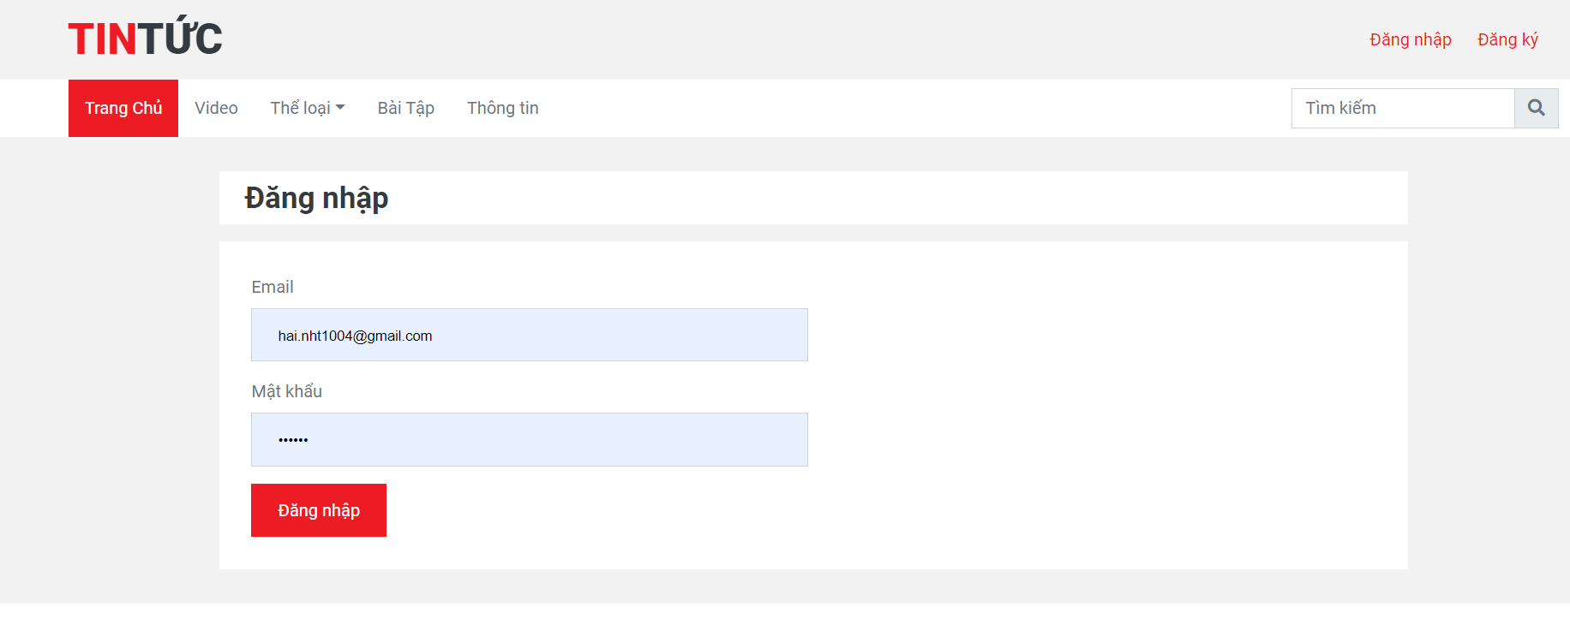
Giao diện đăng nhập

Slide 23
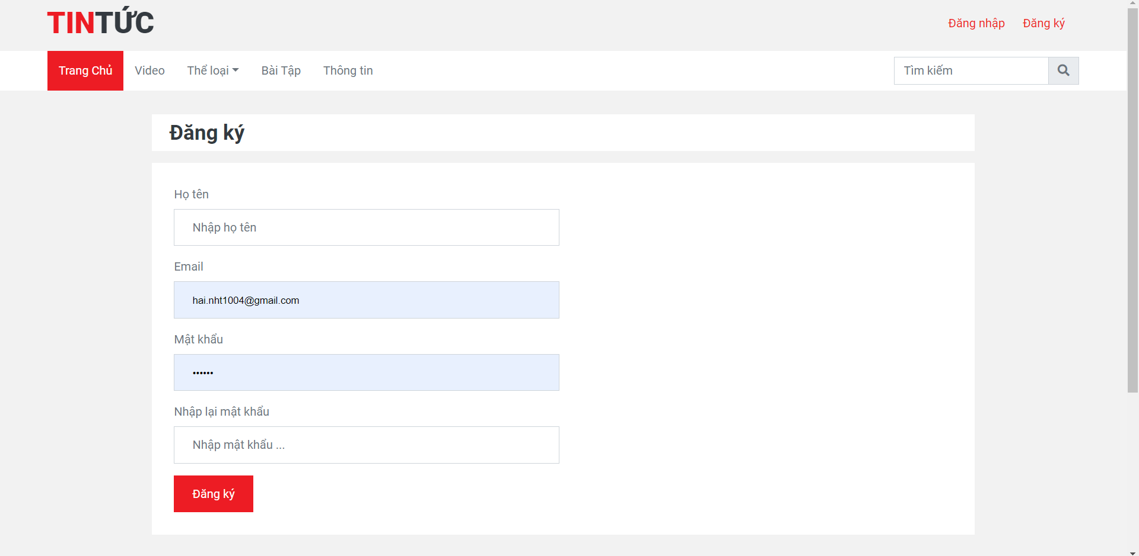
Giao diện đăng ký

Slide 24
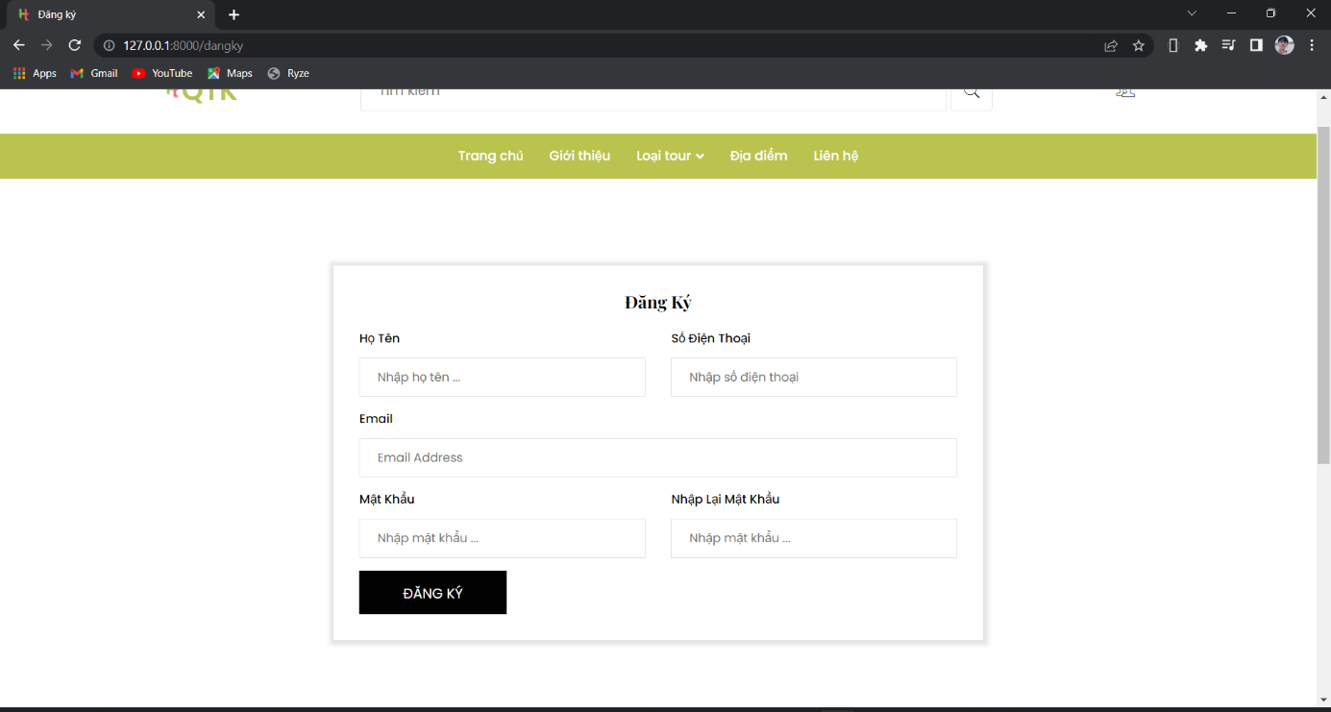
Giao diện
Trang đăng ký

Slide 25
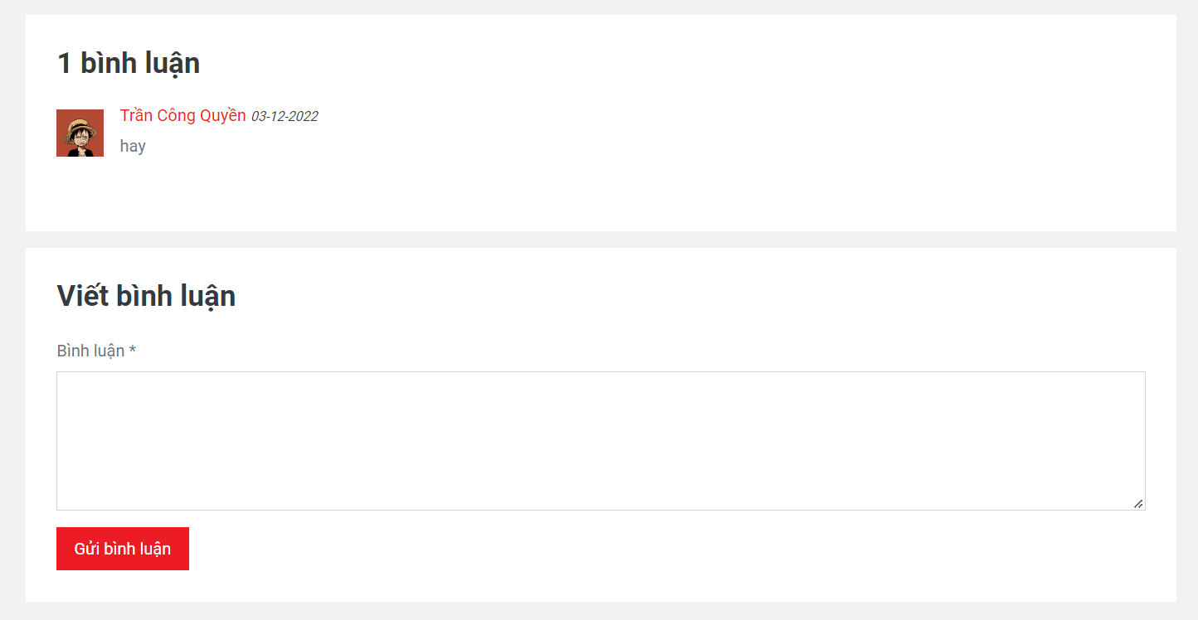
Giao diện bình luận

Slide 26
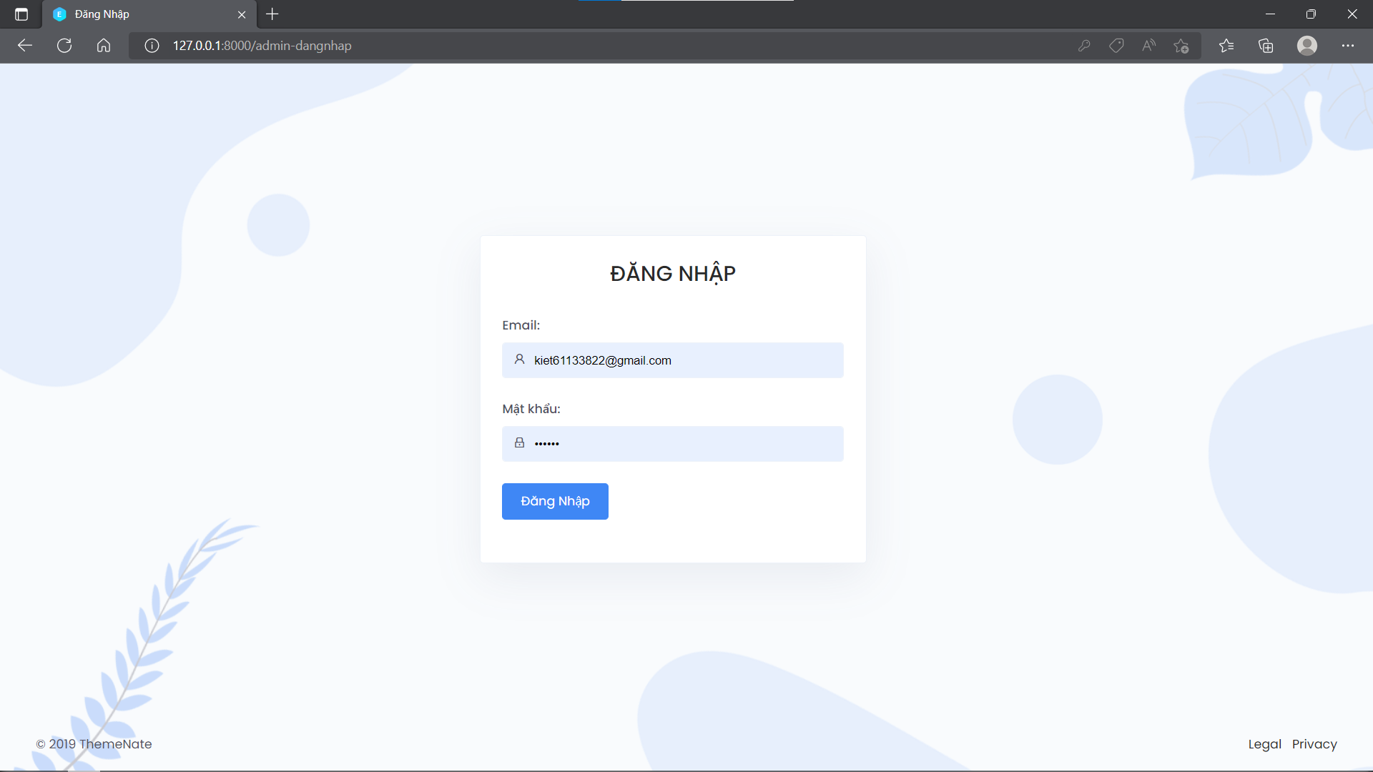
Giao diện cho Admin

Slide 27
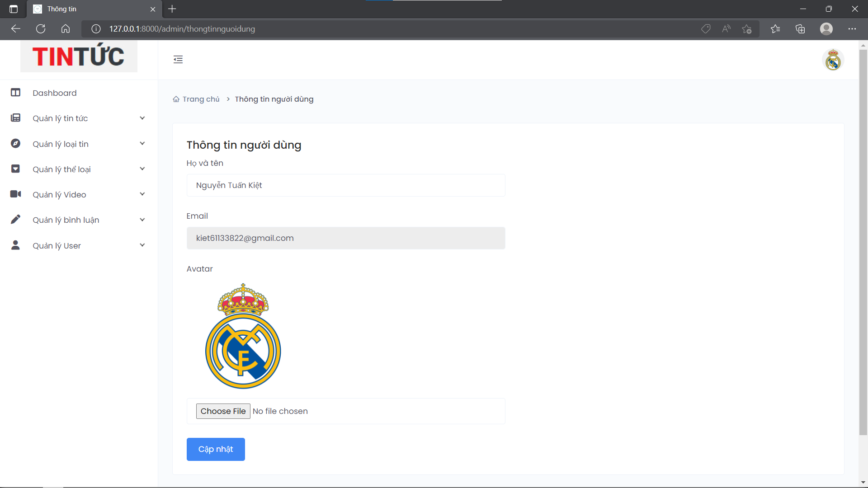
Giao diện cá nhân của Admin

Slide 28
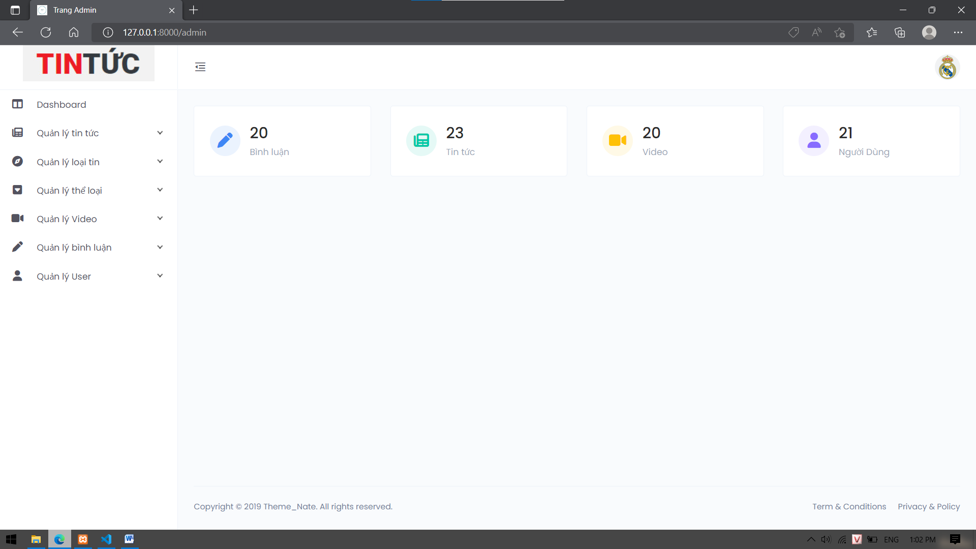
Giao diện quản lý chung

Slide 29
04
Kết luận

Slide 30
Kết Luận
01
02
Hạn chế
Kết quả đạt được
Trang web chưa bắt mắt
Giải quyết được nhu cầu khách hàng

Slide 31
Hướng phát triển
1
2
3
Mở rộng quy mô
Phát triển nhu cầu khách hàng
Thiết kế giao diện hoàn mỹ

Slide 32
THANK YOU

